Slide 1
Paint
Проект
Лицей Академии Яндекса
Афонин Олег

Slide 2
Использованные технологии:
Библиотеки и встроенные Python модули:
PyQt5 v.5.15.4
sys
os
datetime
SQLite3
SQL:
База данных SQL
SQLiteStudio

Slide 3
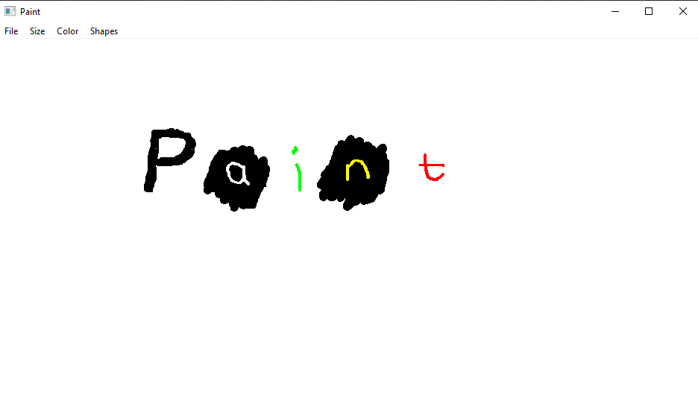
Функции программы
Функция графического редактирования файлов

Slide 4
Спасибо за внимание
Лицей Академии Яндекса
Афонин Олег

